Slide 1
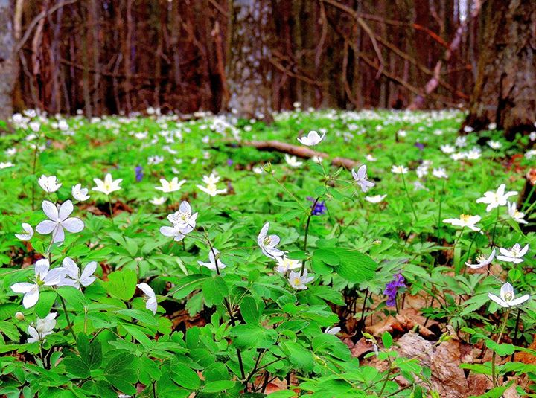
Podsumowanie działalności koła ekologicznego „Ekoludek” w roku szkolnym 2014/2015
Przedszkole nr 2
ul. Warszawska 2
17-200 Hajnówka
tel. 85 682 21 48

Slide 2

Opiekunowie koła mgr Beata Środa mgr Bożena Janicka

Slide 3
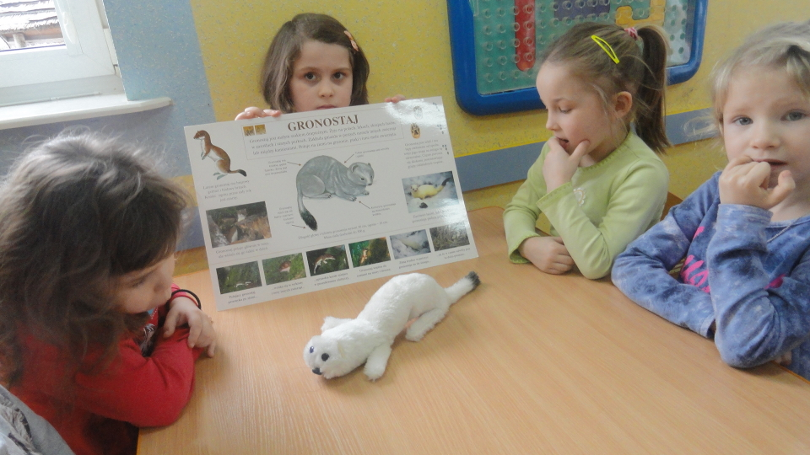
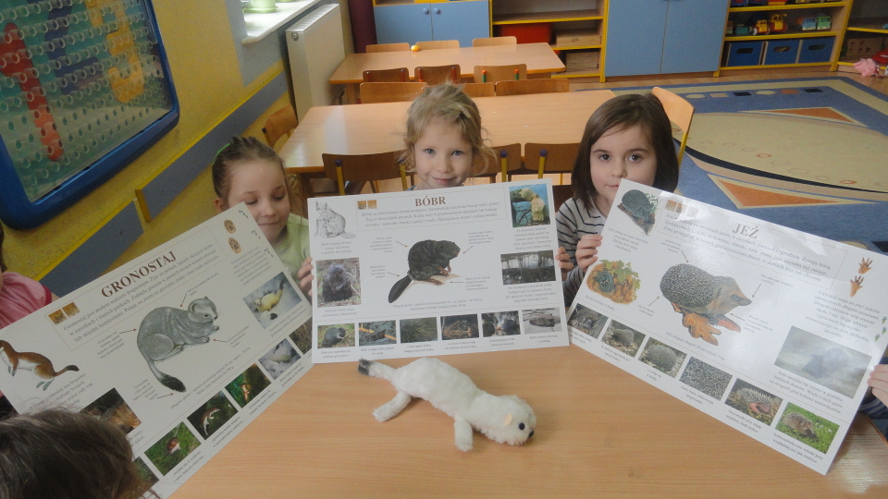
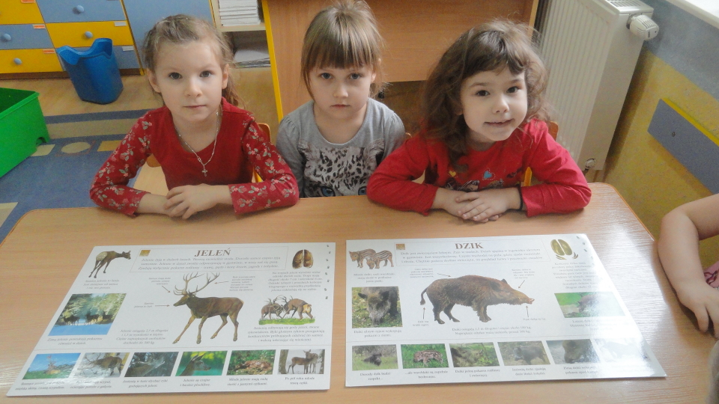
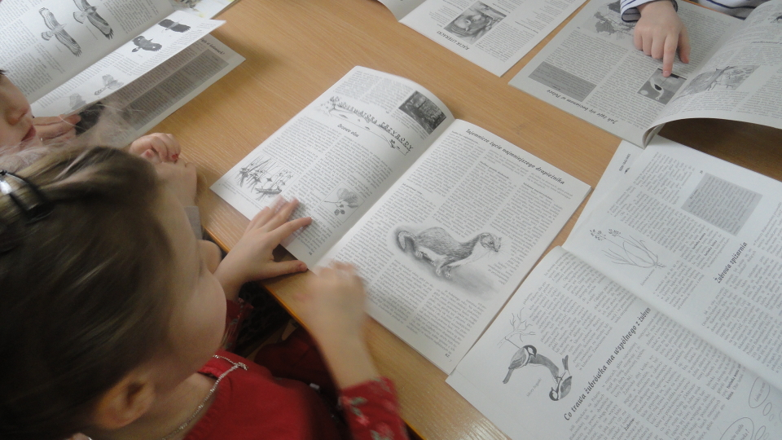
Zajęcia edukacyjne
„Mieszkańcy Puszczy Białowieskiej”

Slide 4
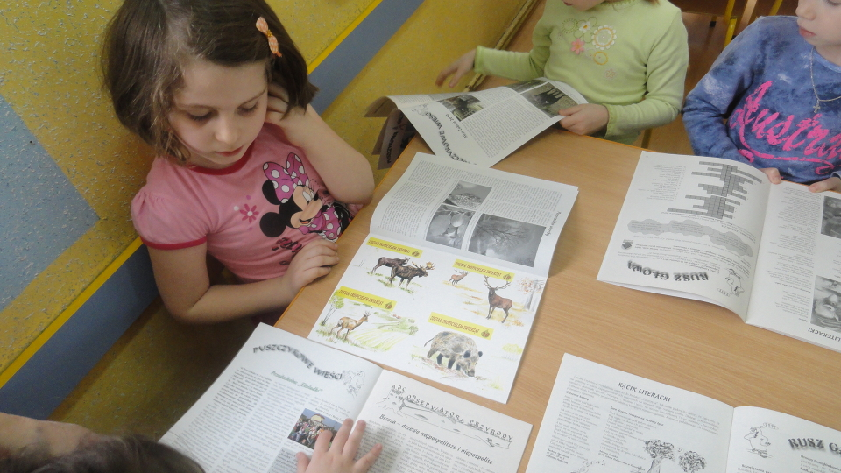
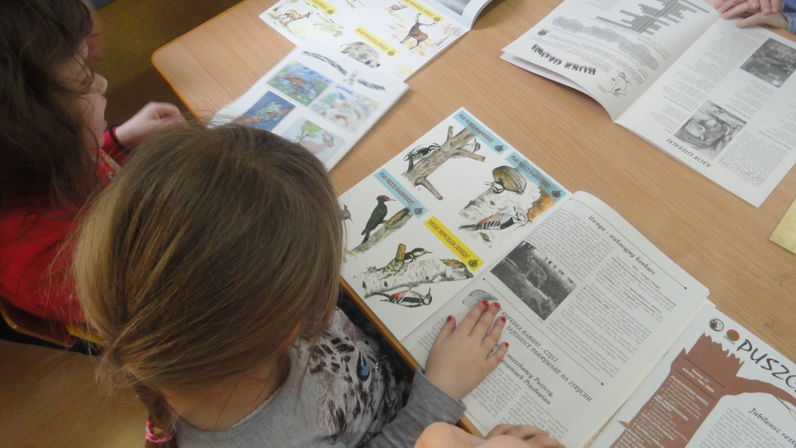
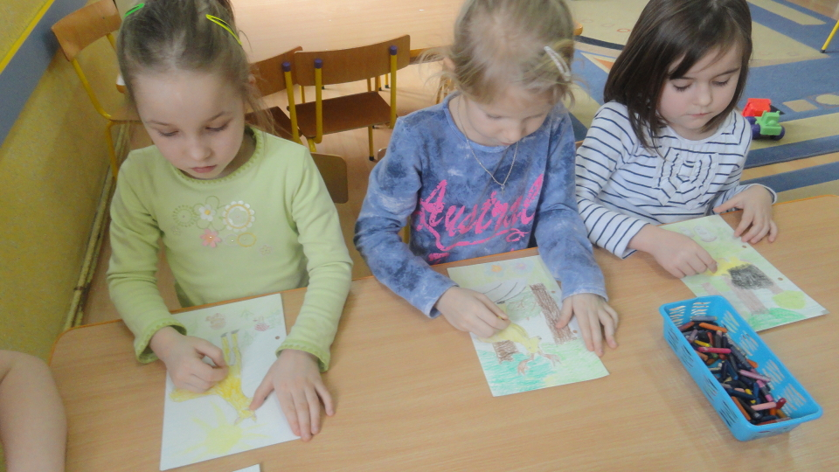
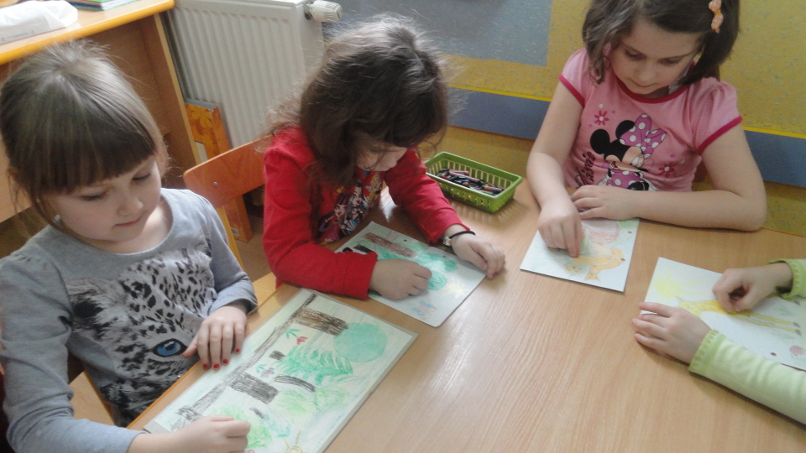

Slide 5

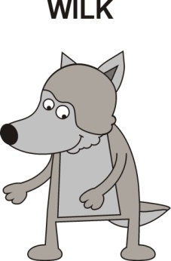
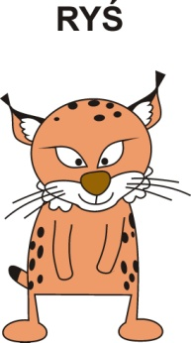
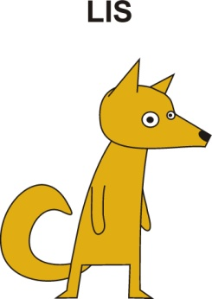
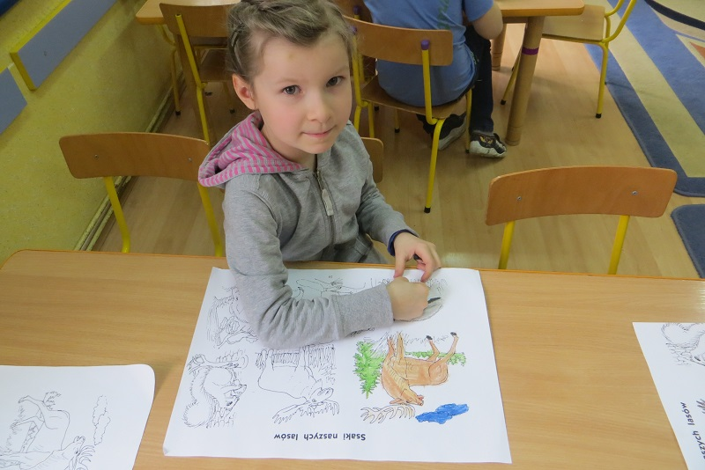
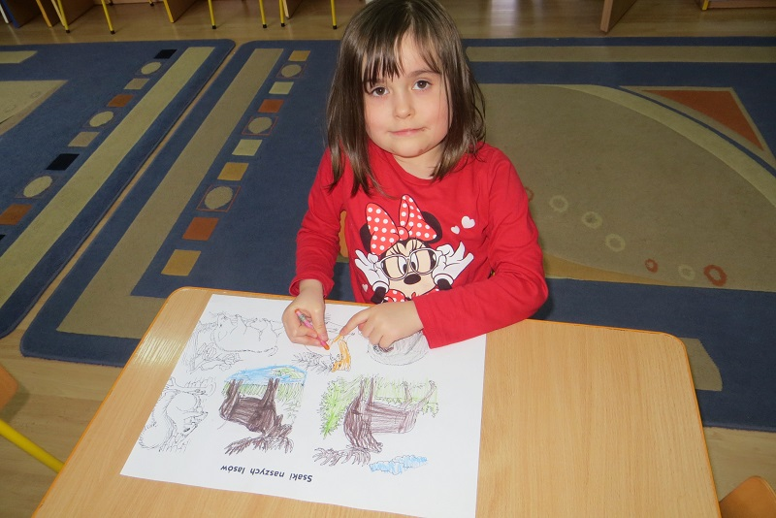

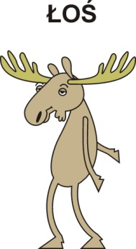
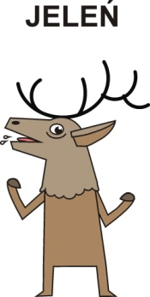

Przygotowanie plakatu
„Zwierzęta Puszczy Białowieskiej”

Slide 6
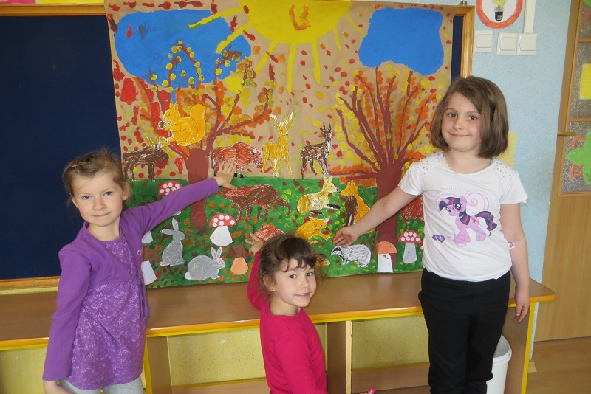

Slide 7
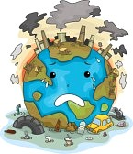
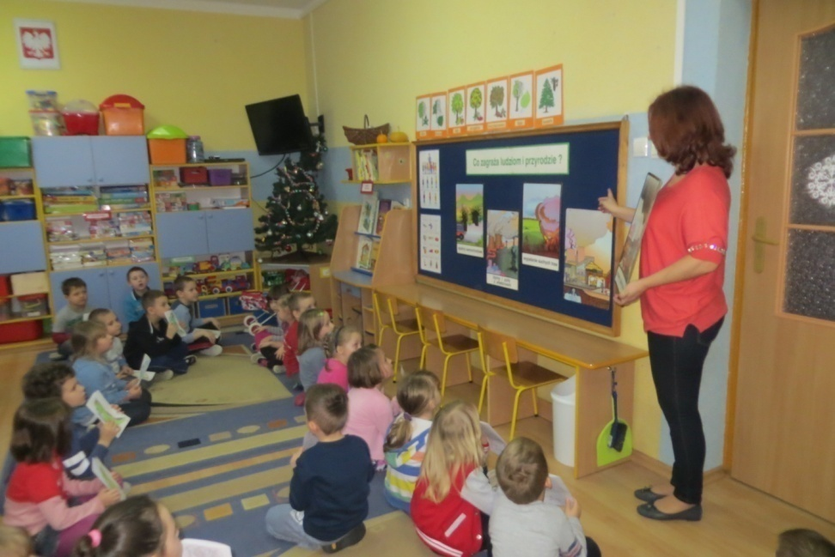
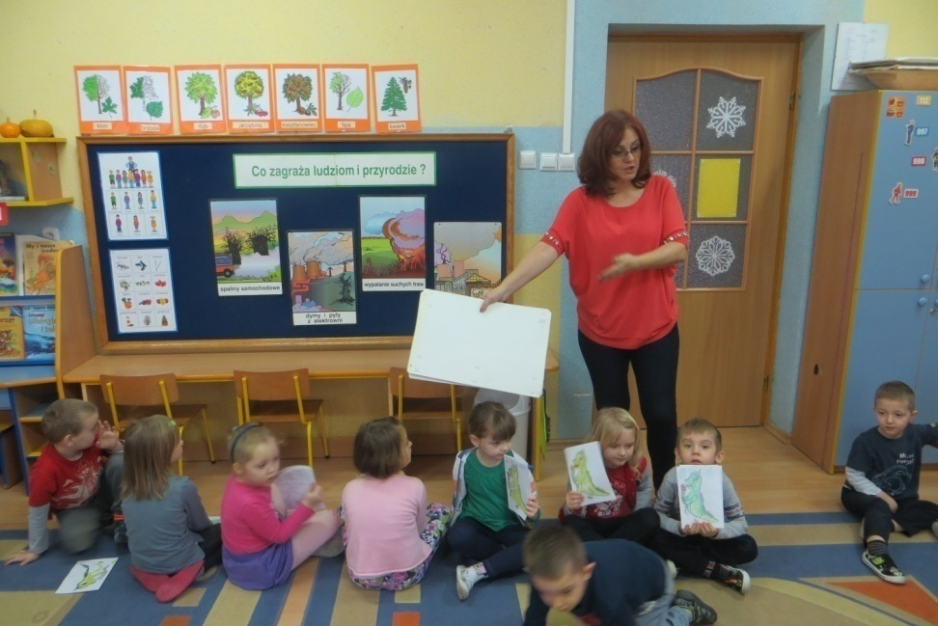
Zajęcia edukacyjne
„Co zagraża ludziom i przyrodzie”

Slide 8
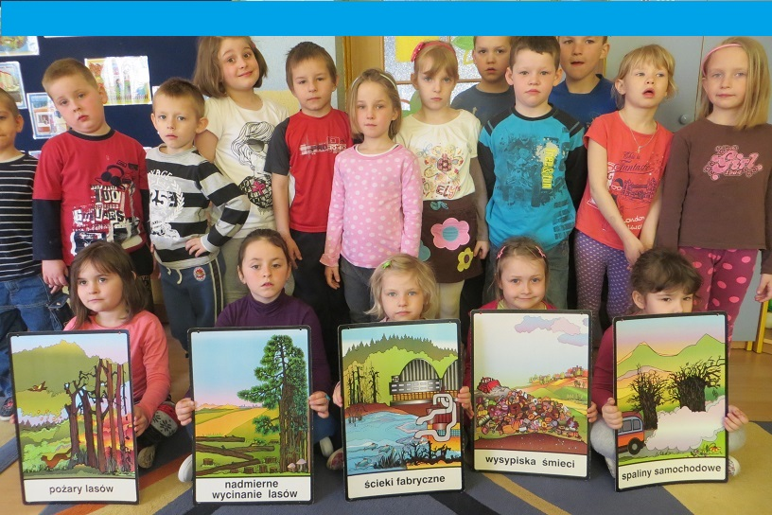

Slide 9
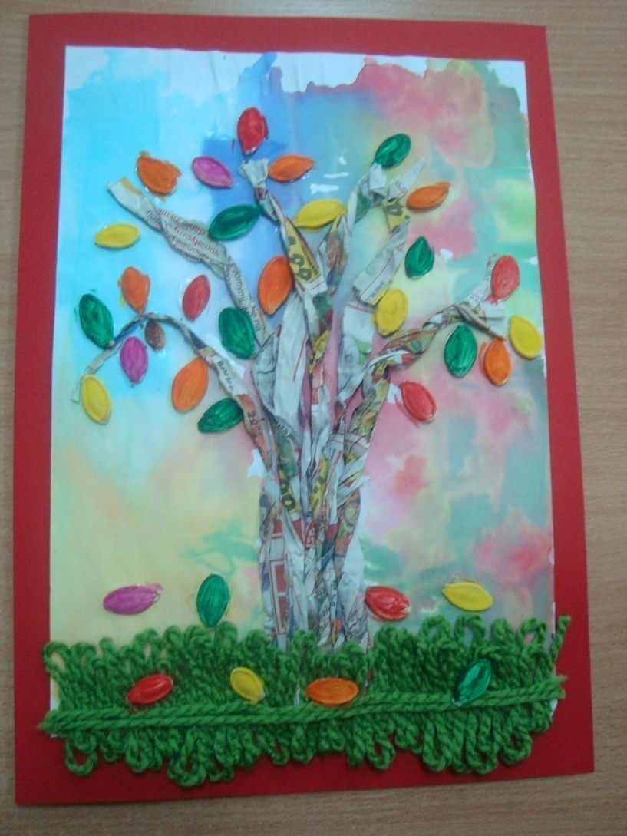
Udział Małgorzaty Maziarz w ogólnopolskim konkursie plastycznym „Jesienne drzewa”

Slide 10
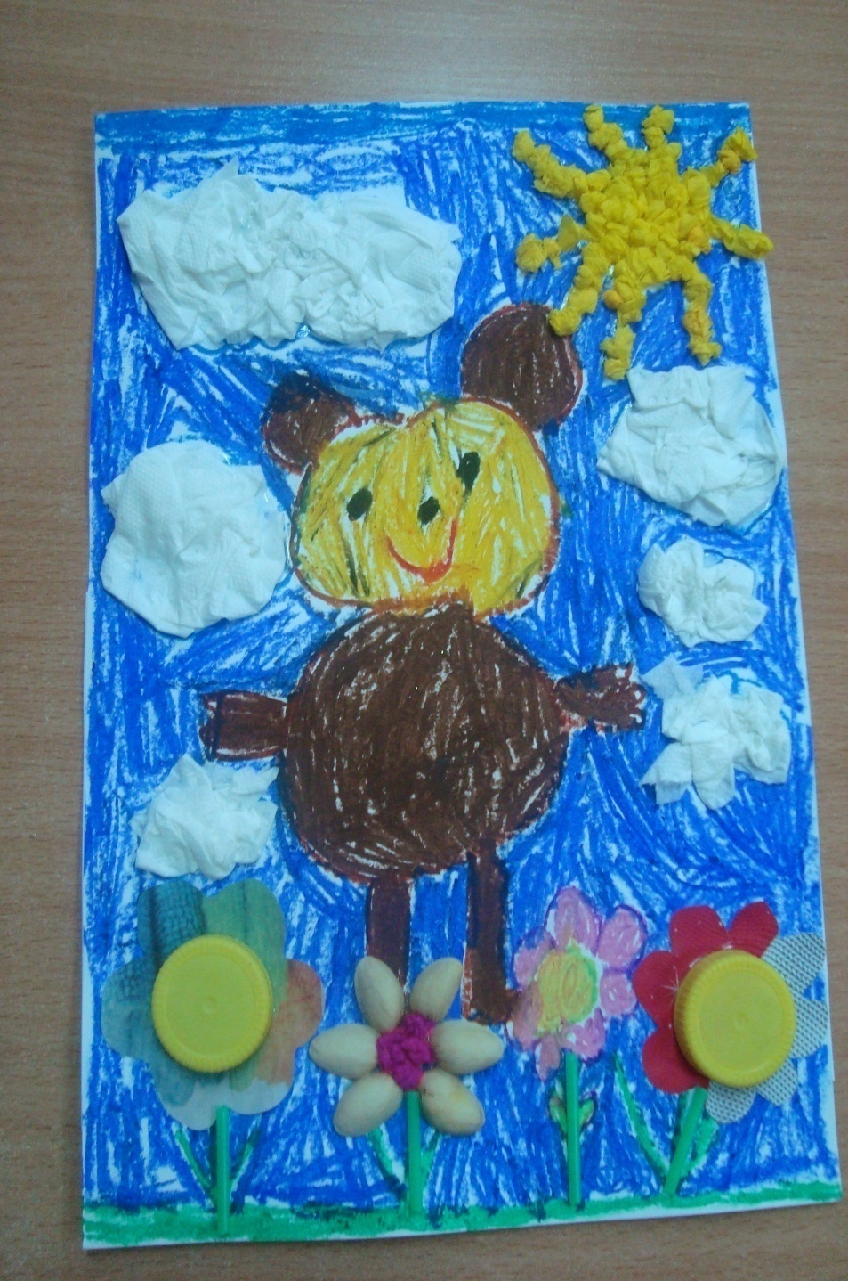
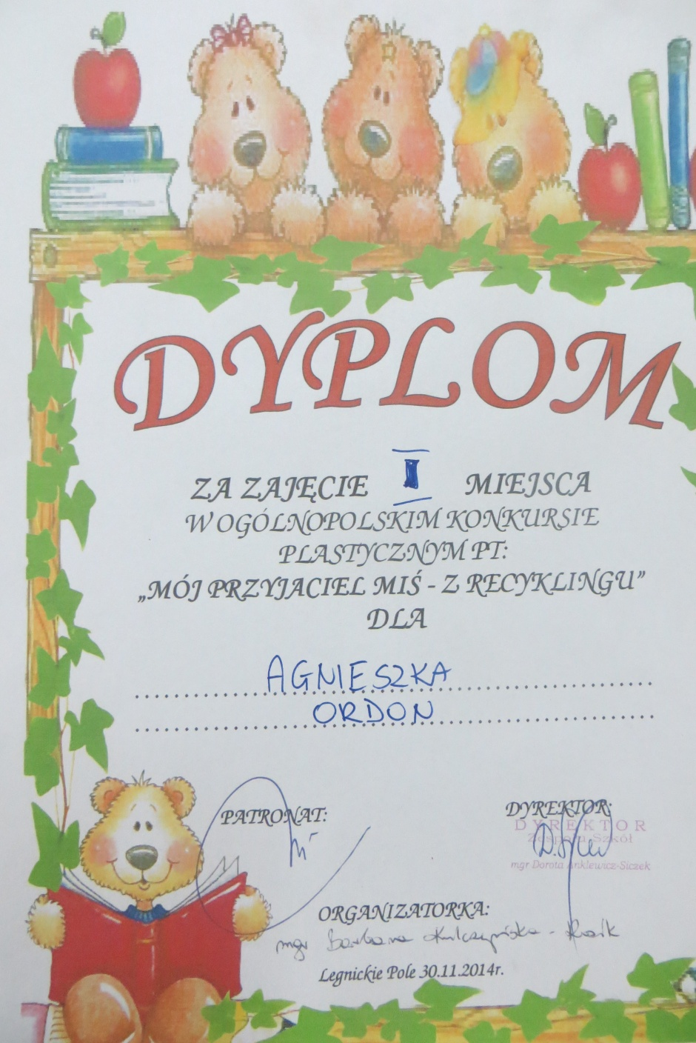

Slide 11
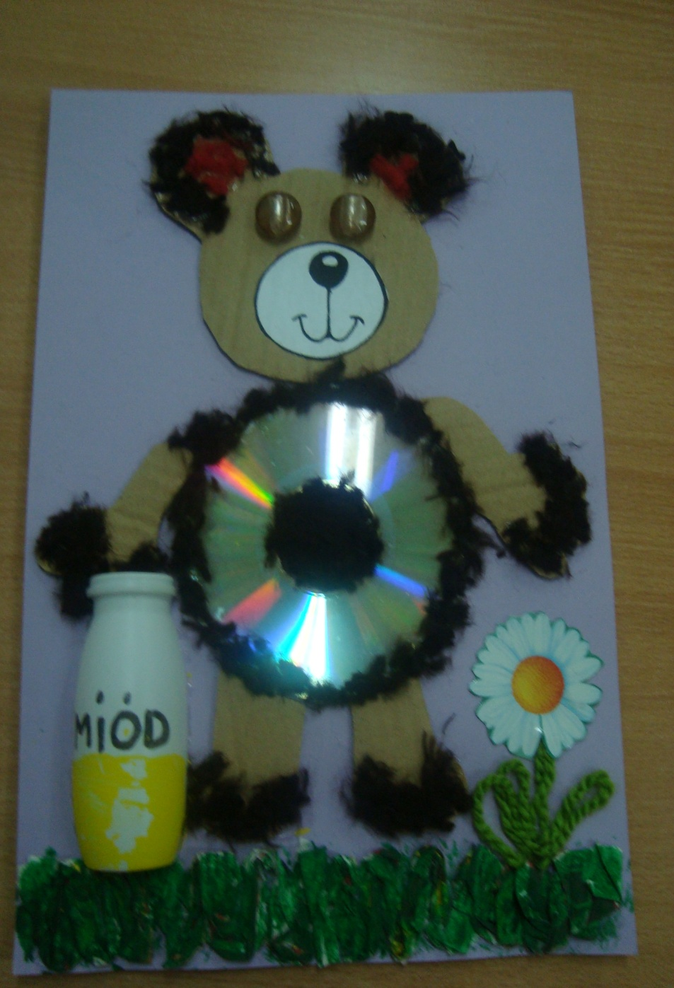
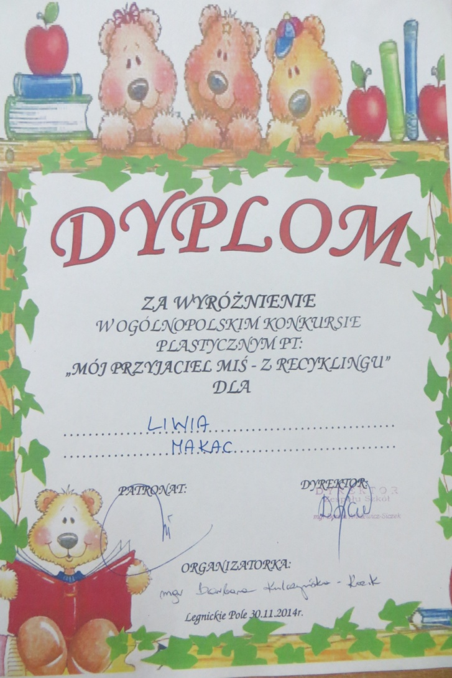

Slide 12
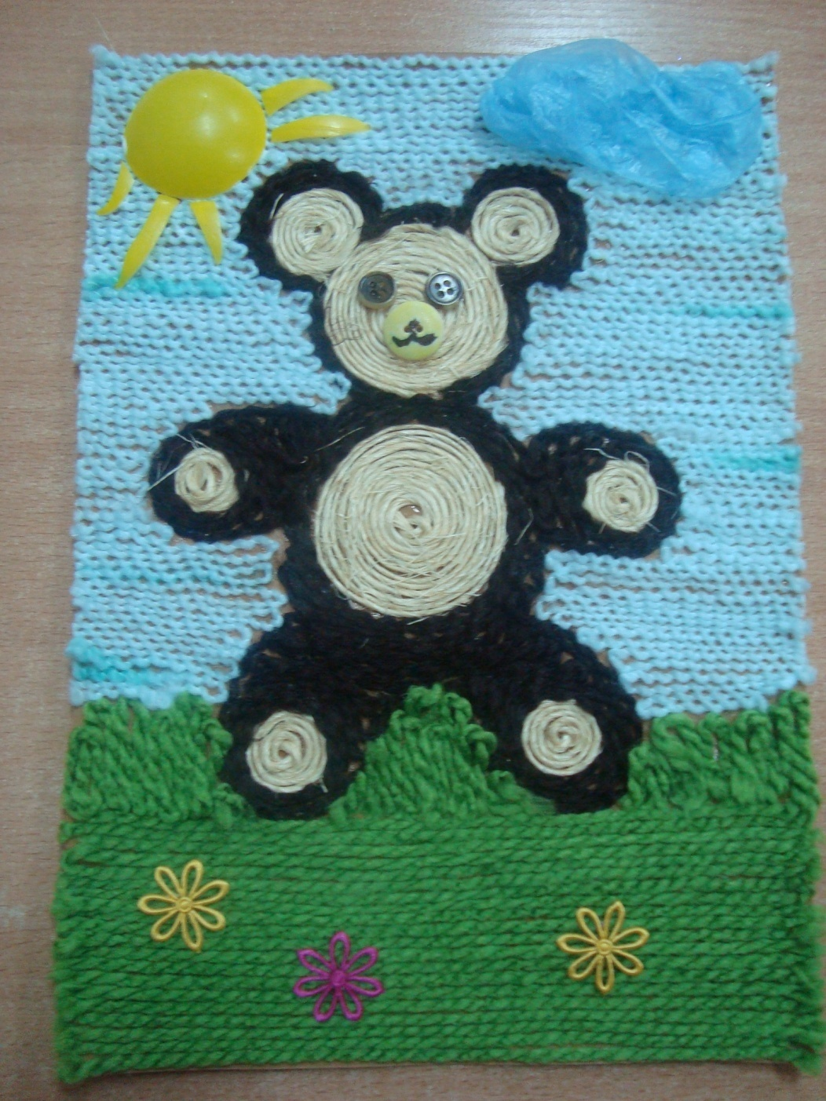
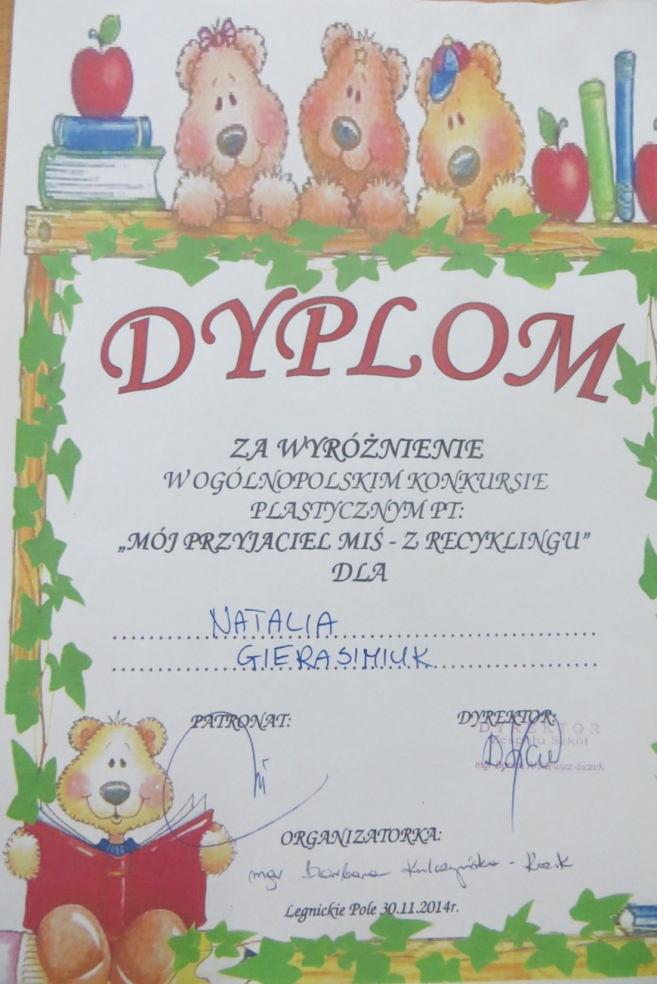

Slide 13
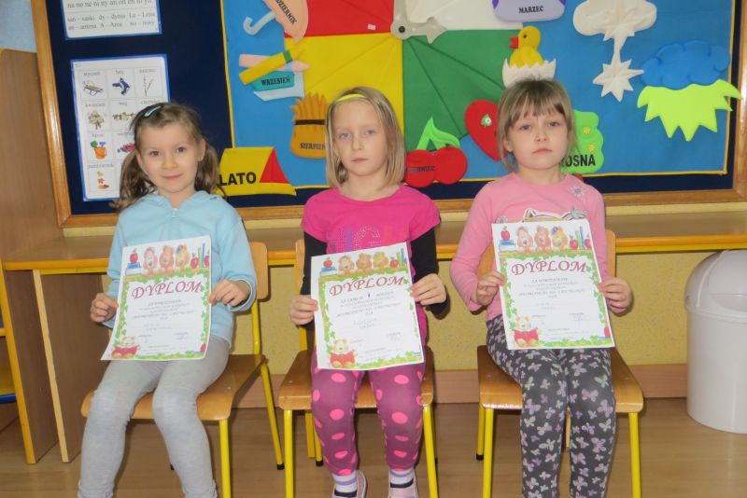

Slide 14
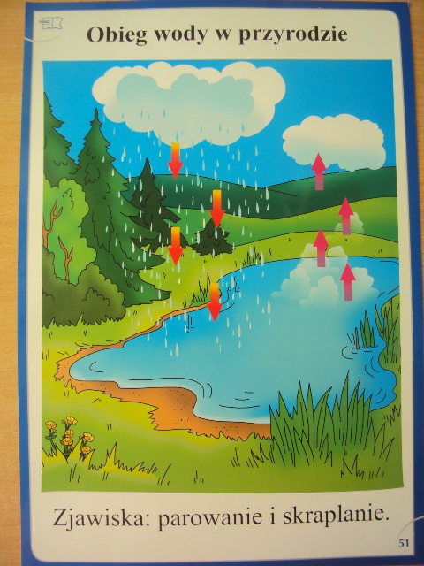
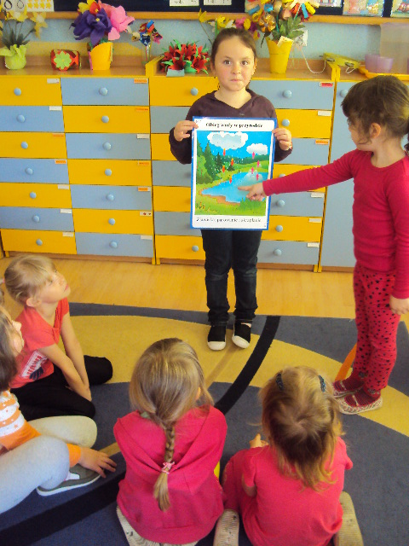
Poznajemy obieg wody w przyrodzie

Slide 15
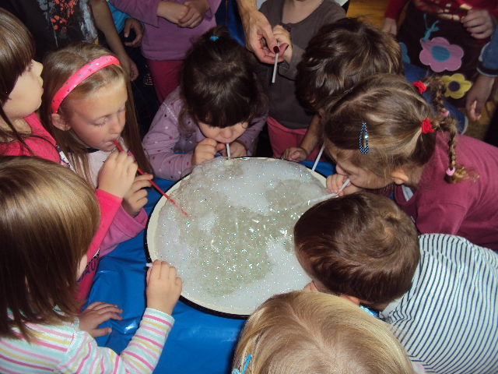
„Czy woda jest mokra?”
- doświadczenia z wodą

Slide 16
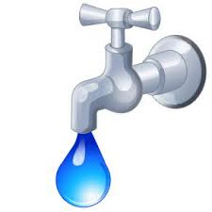
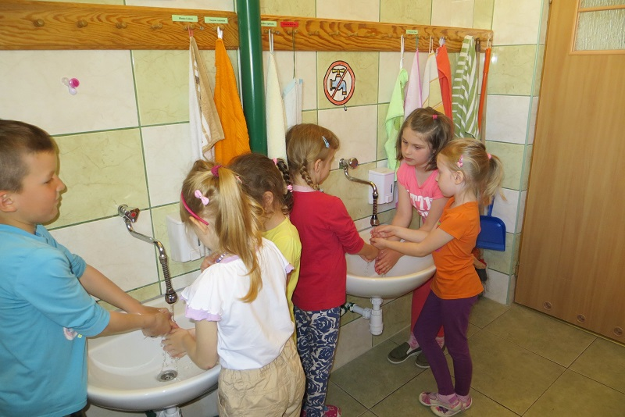
Oszczędzamy wodę
Uświadomienie dzieciom znaczenia wody w przyrodzie oraz potrzeby jej oszczędzania. Zawieszenie znaczków w przedszkolnej łazience.

Slide 17
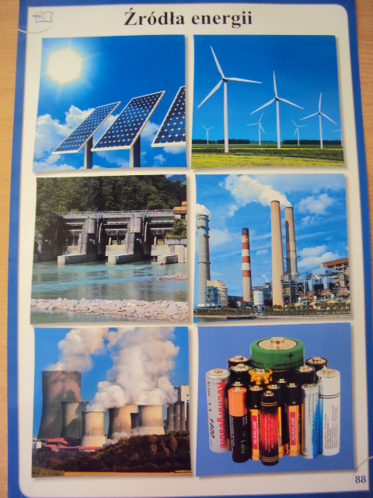
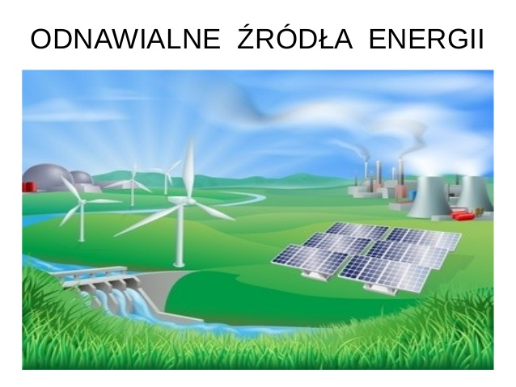
Poznajemy źródła energii

Slide 18
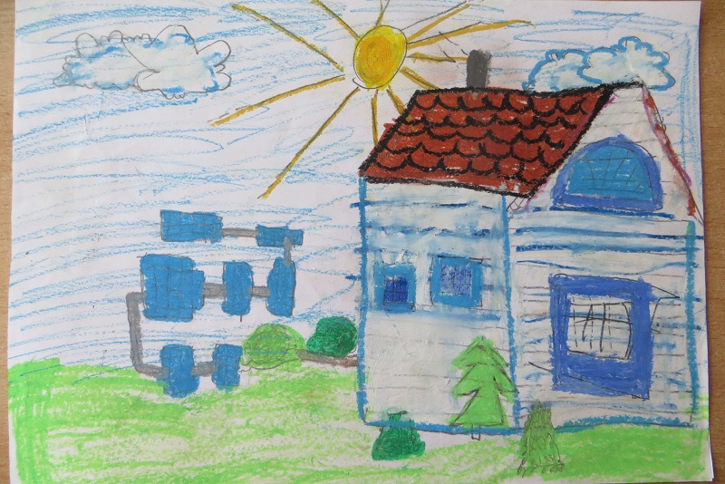
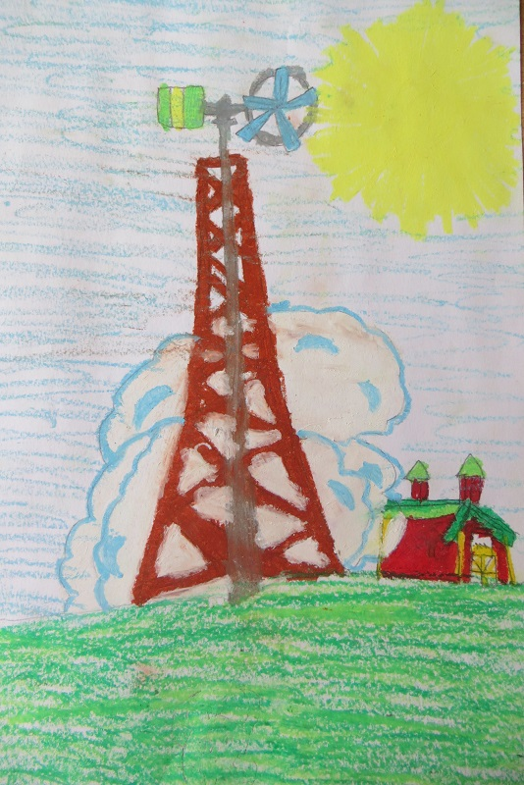
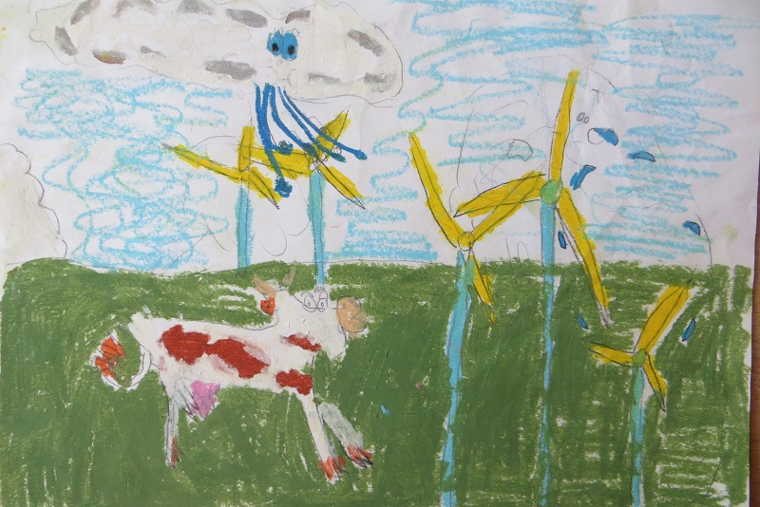
kolektory słoneczne
wiatraki
elektrownie wiatrowe

Slide 19
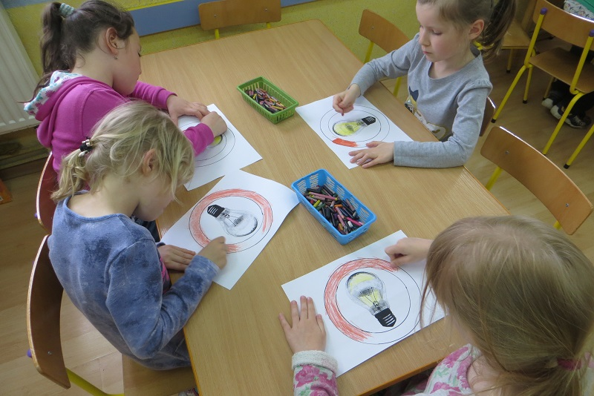
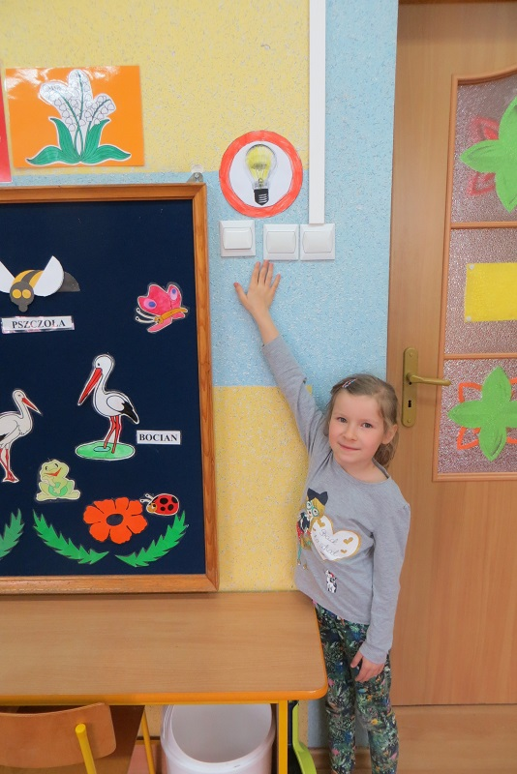
Jak oszczędzać energię elektryczną w domu i w przedszkolu?
Chcąc propagować ideę oszczędzania energii w domu i przedszkolu wspólnie z dziećmi z grupy IV naklejaliśmy przy włącznikach światła naklejki: "Oszczędzam energię”, które mają przypominać dzieciom, nauczycielom i personelowi przedszkola o konieczności oszczędzania energii.
Naklejki znalazły sie we wszystkich pomieszczeniach naszego przedszkola.

Slide 20

Poznajemy oznakowania towarów

Slide 21
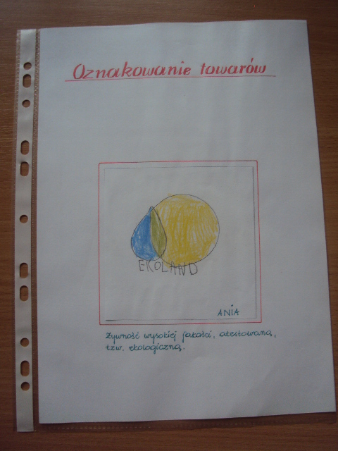
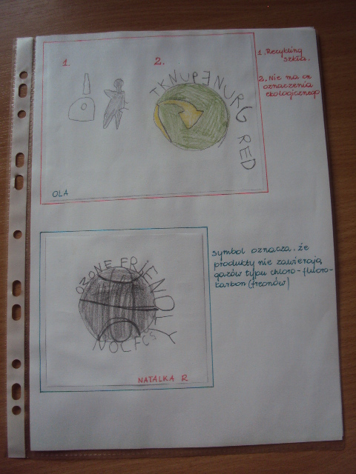
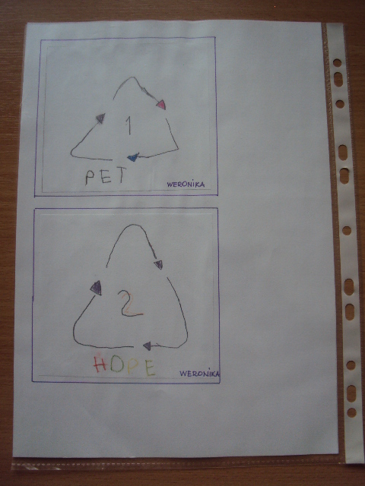
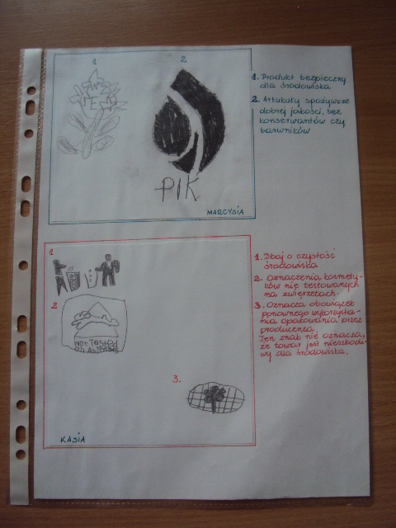
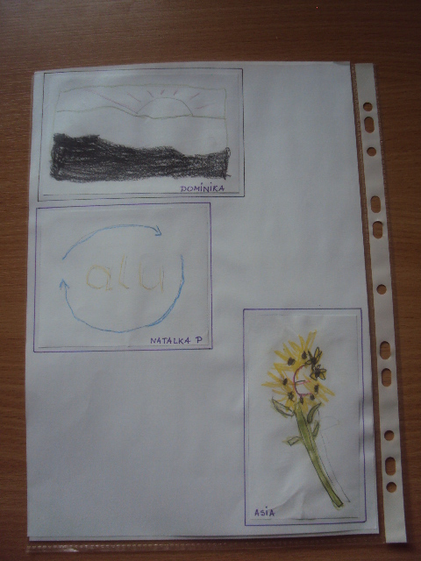

Slide 22
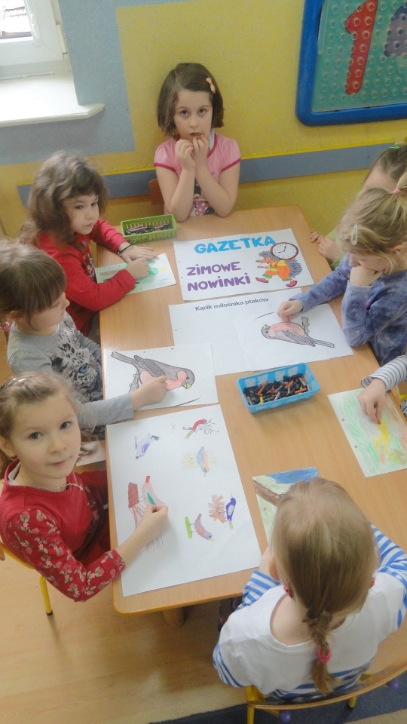
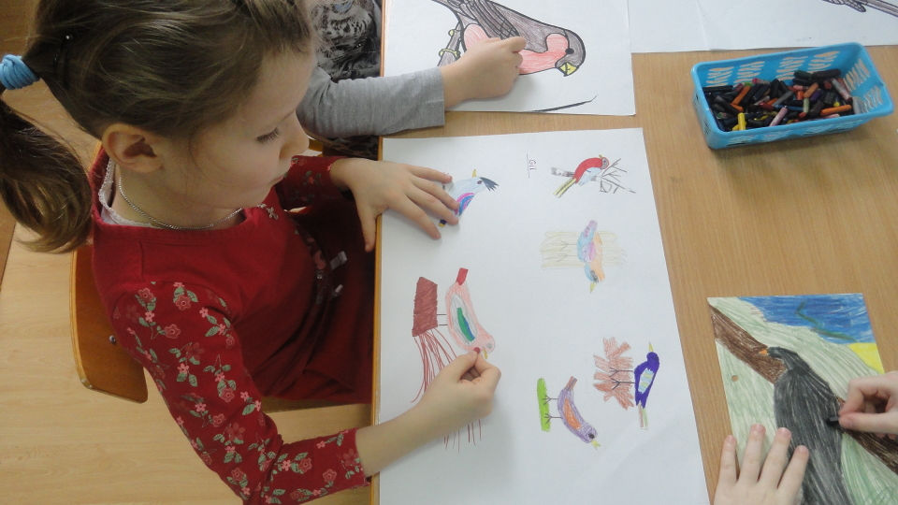
Poznajemy ptaki

Slide 23
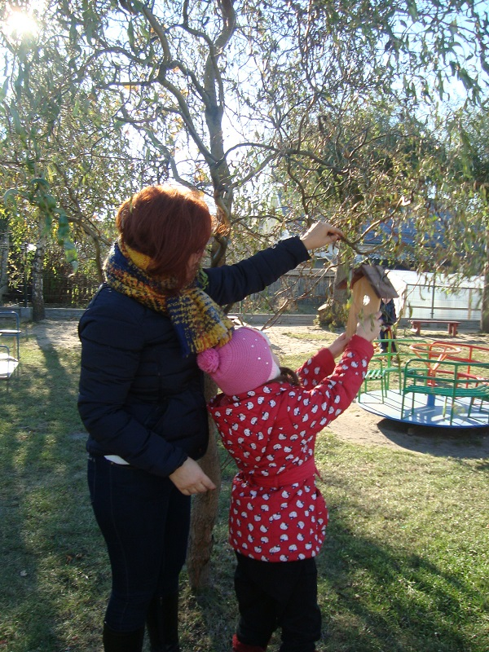
Zawieszenie karmników w ogrodzie przedszkolnym
„Ptakom zimno zimą srogą,
z głodu nawet spać nie mogą.
Ciągle pada śnieżek z nieba,
a jeść trzeba, a jeść trzeba.
Pola, łąki zasypane
i co teraz na śniadanie?
Do pomocy już gotowe
pogotowie ratunkowe”.
Przed nadejściem zimy zawieszamy w ogrodzie przedszkolnym karmniki.

Slide 24
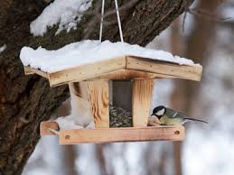

Pamiętamy o ptakach zimą
- akcja dokarmiania ptaków.

Slide 25






Slide 26


Przygotowanie przez dzieci prac na ogólnopolski konkurs plastyczny pt: „Las zimą”

Slide 27



Wystawa prac plastycznych
„Baśniowy las”
Przygotowanie prac na ogólnopolski konkurs plastyczny "Bajkowy las", który honorowym patronatem objął Pan Prezydent RP Bronisław Komorowski.

Slide 28





Slide 29




Slide 30


Slide 31

Ogłoszenie I międzynarodowego konkursu plastycznego
„ZWIERZĘTA PUSZCZY BIAŁOWIESKIEJ” przez nasze przedszkole
Celem konkursu było promowanie naszego regionu i środowiska przyrodniczego. Patronat nad konkursem objął: Burmistrz Miasta Hajnówka oraz Starosta Powiatu Hajnowskiego.
Konkurs cieszył się dużym zainteresowaniem, nadesłano 207 prac plastycznych. W konkursie udział wzięły przedszkola z Polski i z zagranicy: Estonii, Norwegii i Niemiec.
Uroczyste rozstrzygnięcie konkursu odbyło się dnia 27.02.2015 w Przedszkolu nr 2.

Slide 32


Na uroczystość przybyli zaproszeni goście: Pan Jerzy Sirak - Burmistrz Miasta Hajnówka, Pan Mirosław Romaniuk - Starosta Powiatu Hajnowskiego, Pani Jolanta Stefaniuk - Inspektor oświaty, kultury i sportu, Pani Urszula Olejnicka z Nadleśnictwa Browsk, Pani Agnieszka Ginszt z Nadleśnictwa Hajnówka, dzieci i nauczyciele z hajnowskich przedszkoli.

Slide 33





Slide 34


Slide 35



Wystawa pokonkursowa

Slide 36




Slide 37


„Czy wiesz co jesz?”
Kolejny obszar działań w naszym przedszkolu dotyczył zakupów i zdrowego żywienia. Starałyśmy się na początku uświadomić rodzicom jak ważne jest promowanie zdrowego żywienia we własnej rodzinie.
Dzieci poznawały właściwości warzyw i owoców. Uczyłyśmy piosenek promujących zdrowe odżywianie, np. piosenka pt.: „Sałatka jarzynowa”. Warzywa, które sadziliśmy w kąciku przyrody, również były przez nie spożywane.
Przedszkolaki tworzyły prace grupowe – zdrowe i niezdrowe produkty.

Slide 38

Na tropie zdrowej żywności

Slide 39

W przedszkolnej kotłowni

Slide 40

„Witajcie ptaki” – poznanie ptaków przylatujących do nas wiosną

Slide 41

GODZINA DLA ZIEMI 2015
28 marca 2015 godzina 20³⁰
To już ósma edycja Godziny dla Ziemi WWF w Polsce, a dziewiąta na świecie. Ta ogólnoświatowa akcja przyciąga co roku miliony odbiorców i urosła do rangi jednej z największych akcji na rzecz ochrony przyrody, angażującej miliony ludzi na całym świecie.
Podczas akcji, WWF zachęca do podejmowania działań, których celem jest ochrona środowiska, promując zrównoważony rozwój. Pod tym pojęciem kryje się nie tylko poszanowanie dla zasobów naturalnych Ziemi, które kurczą się w błyskawicznym tempie, ale również troska o środowisko naturalne i przyrodę. które kurczą się w błyskawicznym tempie, ale również troska o środowisko naturalne i przyrodę.
Również w tym roku dzieci z naszego przedszkola przyłączyły się do akcji, realizując następujące działania:

Slide 42


Slide 43


Przygotowanie gazetki w holu przedszkola

Slide 44



Rozdawanie ulotek w przedszkolu

Slide 45



Slide 46

Dni Przyjaciół Lasu 2015
Przystąpienie do przedsięwzięcia pod nazwą "Dni Przyjaciół Lasu 2015", mającym na celu pogłębienie wiedzy dzieci o polskich lasach oraz rozwijanie ich postaw społecznych i proekologicznych. "Dni Przyjaciół Lasu" objęte Honorowym Patronatem Pana Prezydenta RP Bronisława Komorowskiego.

Slide 47


Slide 48

Wykonanie makiety lasu przez
Koło Ekologiczne działające w naszym przedszkolu

Slide 49





Slide 50


Slide 51




Poznajemy drzewa

Slide 52


Udział w ogólnopolskim konkursie plastycznym „ Jestem przyjacielem przyrody”

Slide 53

Mali detektywi - na tropie drzew w ogrodzie przedszkolnym

Slide 54




Slide 55





Slide 56

„Nowinki przyrodnicze” – zapoznanie z ciekawostkami ze świata przyrody”

Slide 57





Slide 58

Poznajemy sowy
- puchacz
Wszyscy drżą przed królem nocy bo jak strach – ma wielkie oczy.
To dopiero ładny ptaszek!
A ja się go nie przestraszę!

Slide 59




Slide 60



Udział w ogólnopolskim konkursie plastycznym
„Kolorowy świat przyrody”

Slide 61


praca wyróżniona
w konkursie

Slide 62



Slide 63


Zajęcia edukacyjne – „Poznajemy płazy Puszczy Białowieskiej”
rozwijanie pasji poznawania zjawisk przyrodniczych
poznanie najczęściej spotykanych płazów

Slide 64





Slide 65

Zajęcia edukacyjne
„Poznajemy cykl rozwoju żaby”

Slide 66


Slide 67


Prowadzenie regularnej segregacji odpadów pozwala na:
oszczędzenie miejsca na składowisku
ograniczenie wydobycia surowców naturalnych, a tym samym degradacji środowiska naturalnego
oszczędzenie zużycia energii
ograniczenie emisji zanieczyszczeń do powietrza
ograniczenie ilości powstałych odpadów

Slide 68

Przygotowanie plakatów o tematyce ekologicznej

Slide 69

Zbiórka zużytych baterii

Slide 70

Zbiórka makulatury

Slide 71

Udział w ogólnopolskim konkursie plastycznym
„ Przedszkolak wie, jak dbać o przyrodę”

Slide 72


22 kwietnia obchodzony jest Dzień Ziemi
Z tego powodu co roku, na całym świecie, organizowane są różnorodne akcje promujące ekologiczne postawy wśród społeczeństwa. W naszym przedszkolu nie było inaczej- przez cały tydzień wiodącym tematem zajęć dydaktycznych była ochrona przyrody.

Slide 73







Poznajemy grzyby

Slide 74


Przygotowanie prac plastycznych na konkurs „Najpiękniejszy grzyb”

Slide 75

Konkurs przedszkolny dla dzieci i rodziców „Wiosenne kwiaty”

Slide 76


Slide 77



Udział w konkursie plastycznym „Mój żubr”, który organizuje BPN

Slide 78


Slide 79

Wycieczka do Białowieży na podsumowanie
Konkursu Ekozespołów 2014/2015

Slide 80




Slide 81




Slide 82





Slide 83


Slide 84





Slide 85

USTALENIE KODEKSU MŁODEGO PRZYJACIELA LASU

Slide 86



Slide 87



Slide 88



Slide 89



Slide 90



Slide 91


Zdjęcie grupy

